Slide 1
Recuperação Trimestral de Física
ENEM 2012, questão 59
EEEFM “Professora Filomena Quítiba”
NOME: Viviane de Castro Alves
PROFESSOR: Lucas Antonio Xavier
Série: 2º M03

Slide 2
Mapa Conceitual
MEC/INEP
fonte
Educação/
Globo.com
procura
Mapa Conceitual
caminho
PODCAST
Caminho da Faculdade
para
ENEM 2012.
Que.: 59
domínio
Competências e Habilidades
Enviar
Conceito de Pressão
conteúdos
Conhecimento
E-MAIL
utilidade
Computador
Avaliação
Acessórios
Software
NOTA MÀXIMA
Microfone
PowerPoint

Slide 3
Competências e Habilidades
Competência III- Selecionar, organizar, relacionar, interpretar dados e informações representados de diferentes formas para tomar decisões e enfrentar situações-problema.
Habilidade H25 - Utilizar leis físicas para interpretar processos naturais e tecnológicos que envolvem trocas de calor, mudanças de pressão e densidade ou interações físicas que provoquem movimentos de objetos.

Slide 4
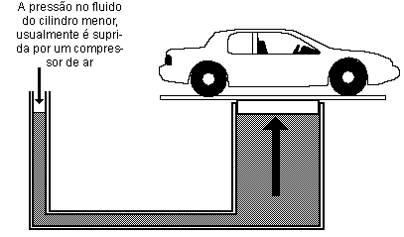
Conceito de Pressão
O termo pressão é utilizado em diversas áreas da ciência como uma grandeza escalar que mensura a ação de uma ou mais forças sobre um determinado espaço, podendo este ser líquido, gasoso ou mesmo sólido.

Slide 5
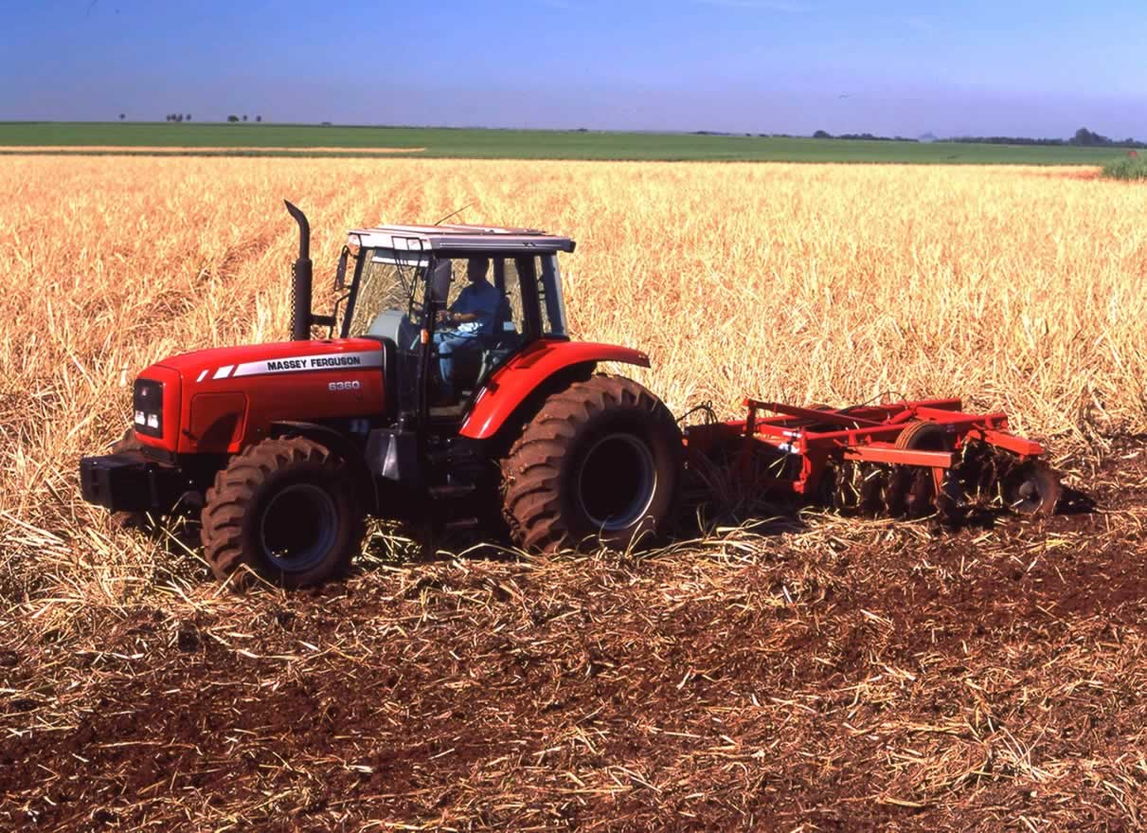
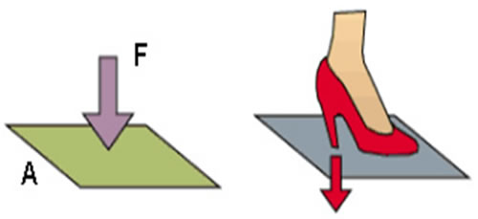
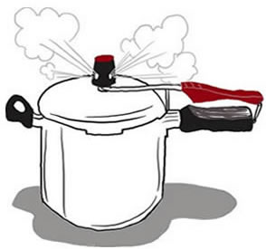
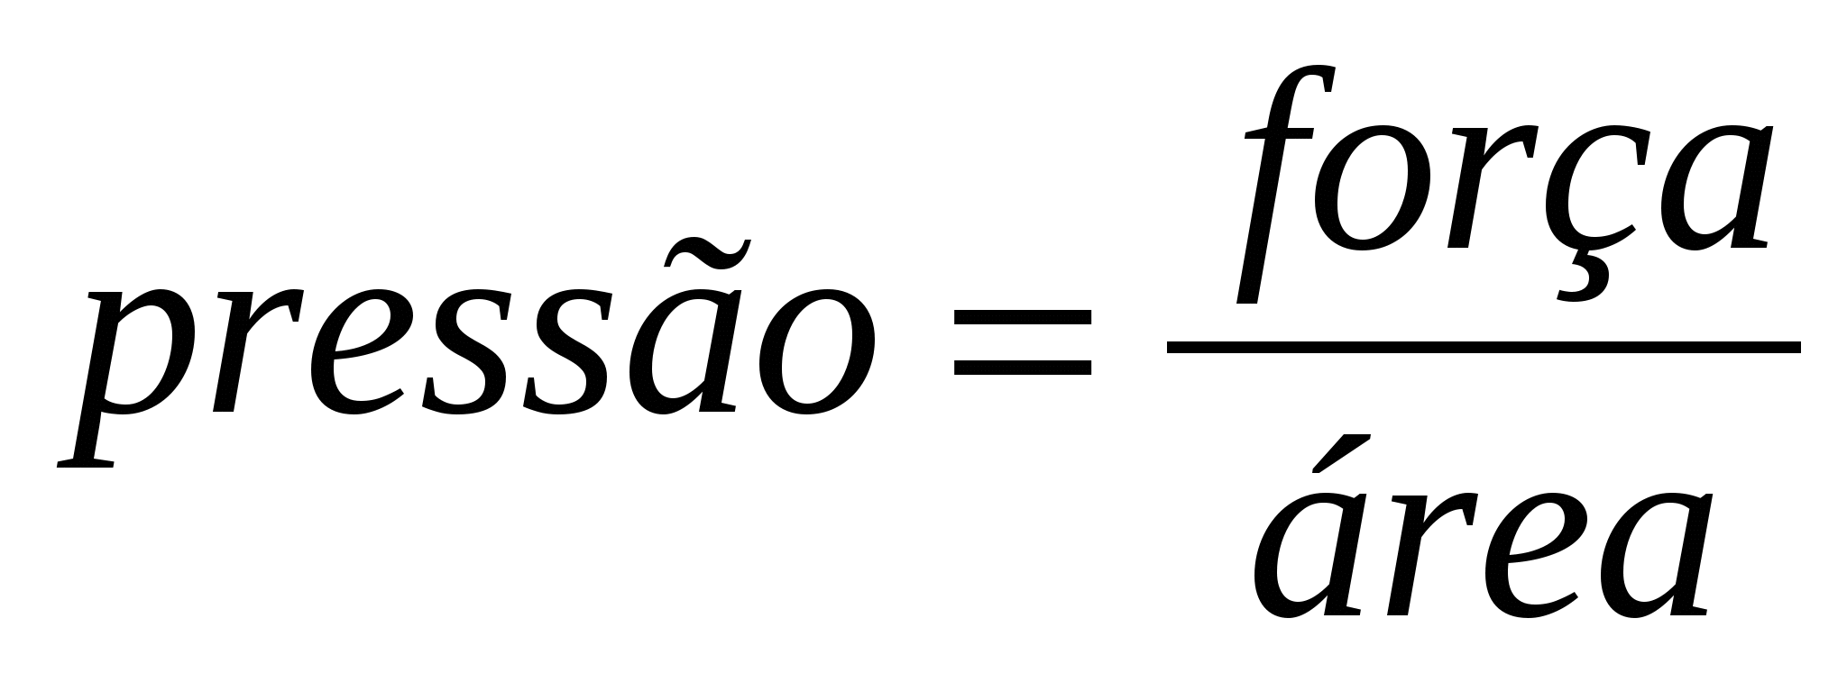

Slide 6
Questão do ENEM
Um dos problemas ambientais vivenciados pela agricultura hoje em dia é a compactação do solo, devida ao intenso tráfego de máquinas cada vez mais pesadas, reduzindo a produtividade das culturas. Uma das formas de prevenir o problema de compactação do solo é substituir os pneus dos tratores por pneus mais;
A) largos, reduzindo a pressão sobre o solo.
B) estreitos, reduzindo a pressão sobre o solo.
C) largos, aumentando a pressão sobre o solo.
D) estreitos, aumentando a pressão sobre o solo.
E) altos, reduzindo a pressão sobre o solo.

Slide 7
Resolução
A pressão sobre o solo é a razão entre a intensidade da força normal aplicada e a área de contato com o solo. Para reduzir a pressão, devemos aumentar a área de contato com o solo usando pneus mais largos.

